Slide 1

Syre-base titrering

Slide 2
Formål: Anvendes ofte til at bestemme en ukendt syres eller bases koncentration

Slide 3
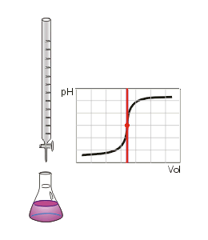
Kolorimetrisk
Anvendelse af indikator
http://upload.wikimedia.org/wikipedia/commons/8/8c/Titolazione.gif
Notes:
Ved en kolorimetrisk titrering anvendes en indikator til at vise ækvivalenspunktet, idet indikatoren skifter farve i ækvivalenspunktet.
Syrebaseindikatorer er svage syrer der forekommer på formlen Hin i syre opløsninger og som In- i basiske opløsninger. In- har en anden farve end Hin.
Animation 1 viser hvordan pH ændrer sig, når en syre (titrand) titreres med en base (titrator). I ækvivalenspunktet set et stort spring i pH-værdi og ndikatoren skifter farve i ækvivalenspunktet.
Volumen tilsat base i ækvivalenspunktet aflæses på buretten.

Slide 4
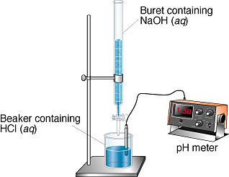
Potentiometrisk:
Anvendelse af pH-meter:
Titrerkurve
Notes:
Ved en kolorimetrisk anvendes et pH-meter. Man måler sammenhørende værdier mellem volumen tilsat base og titratorens pH-værdi.
Efter endt titrering tegnes en titrerkurve hvor pH afbildes som funktion af mL tilsat base. Volumen tilsat base i ækvivalenspunktet aflæses der hvor grafen har den største hældning.

Slide 5
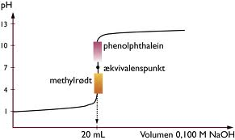
Titreringskurve for stærk syre med stærk base HCl (aq) + NaOH (aq) → NaCl (aq) + H₂O (l)
Notes:
Når en stærk syre titreres med en stærk base (eller omvendt) ses et stort pH-spring i ækvivalenspunktet. Den indikator der skal vælges, skal have omslagsinterval i intervallet pH 4-10.

Slide 6
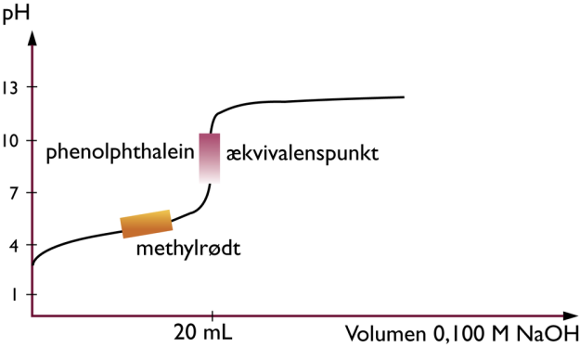
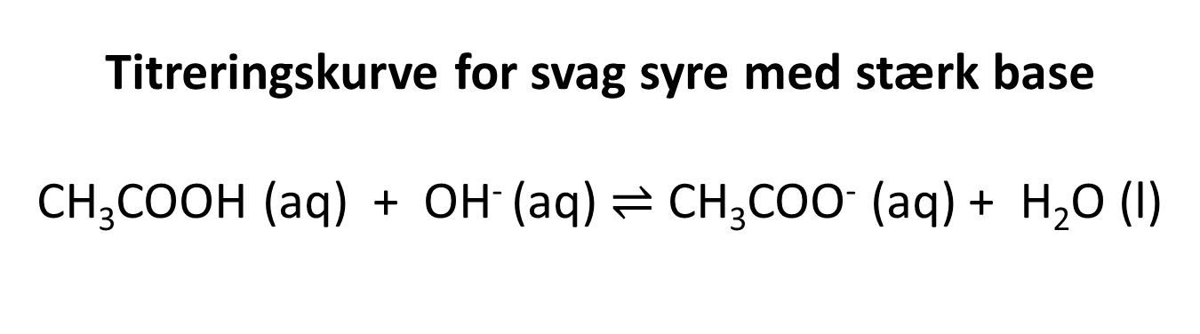
Titreringskurve for svag syre med stærk base CH₃COOH (aq) + OH⁻ (aq) $⇌$ CH₃COO⁻ (aq) + H₂O (l)
Notes:
Når en svag syre titreres med en stærk base (eller omvendt) så ses ikke så stort pH-spring i ækvivalenspunktet som når man titrerer en stærk syre med en stærk base. Indikatoren der er velegnet til denne titrering skal have omslagsinterval i pH-området 6,5 – 11,5. Der er ikke så mange muligheder som tidligere, hvor det var en stærk syre, der skal titreres med en stærk base.
Når en svag syre titreres med en stærk base er phenolphthalein velegnet som indikator mens methylrødt ikke kan anvendes.
Man titrerer ikke en svag syre med en svag base (eller omvendt). Det vil være forbundet med stor usikkerhed, når ækvivalenspunktet skal aflæses.

Slide 7
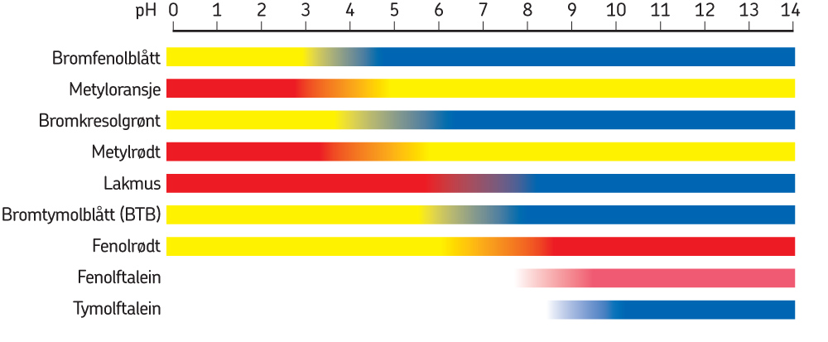
Valg af indikator
.
Krav: Indikatorens omslagsområde skal ligge på det lodrette kurvestykke på titreringskurven.

Slide 8
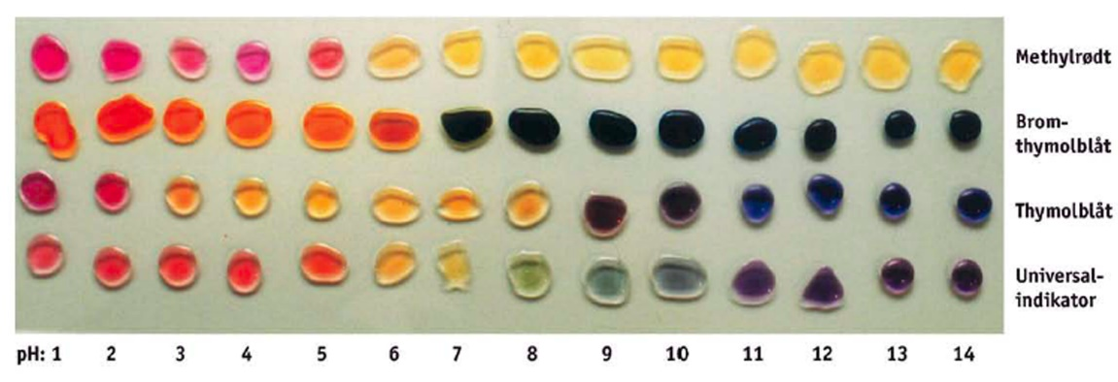
Syre-baseindikatorers virkemåde
Syrebaseindikatorer er svage syrer som skrives på følgende måde HIn.
På syreform har indikatoren HIn en farve som er forskellig fra den farve som syrebaeindikatoren har på baseform In⁻.
Ved lave pH-værdier forbliver syrebaseindikatoren på formen HIn.
Ved høj pH reagerer reagerer syrebaseindikatoren HIn med OH⁻ efter følgende reaktionsskema: HIn + OH⁻  In⁻ + H₂O
Notes:
http://net.biolyt.dk/index.php?sID=928

Slide 9
Ligevægt
Syrebaseindikatorer er svage syrer som skrives på følgende måde HIn. I en vandlig opløsning indstiller der sig en ligevægt:
HIn + H₂O  In⁻ + H₃O⁺
Ligevægt:
Sur opløsning:
Når der tilføres ekstra H₃O⁺ forskydes ligevægten mod venstre dvs. koncentrationen af den røde HIn stiger.
Basisk opløsning:
Når der tilføres OH⁻ vil det reagere med H₃O⁺ og der vil ske en forskydning mod højre dvs. koncentrationen af de grønne In⁻ stiger.

Slide 10
Beregning af syrens koncentration
1. Volumen (V) tilsat base ved ækvivalens- punktet aflæses på kurvens x-akse.
2. Stofmængden af tilsat base beregnes
n_{base}= c_{base} * V_{base}
Ved ækvivalenspunktet: n_{syre}= n_{base}
3. Syrens formelle koncentration c beregnes
c_{syre}= n_{syre}/V_{syre}

Slide 11
Beregning af syrens koncentration
HCl +NaOH → NaCl + H₂O
Volumen (V) tilsat base ved ækvivalens-punktet aflæses på kurvens x-akse.
V(base) = 16,0 mL = 0,016 L
C(base) = 0,100 M
V(syre) = 10,0 mL = 0,0100 L
Stofmængden af tilsat base beregnes
n_{base}= c_{base} * V_{base}
= 0,100 M * 0,016 L = 0,0016 mol
Ved ækvivalenspunktet:
n_{syre}= n_{base} 0,0016 mol
3. Syrens formelle koncentration c beregnes
c_{syre}= n_{syre}/V_{syre = 0,0016 mol /} 0,0100 L = 0,16 mol/L
NaOH
HCl

Slide 12
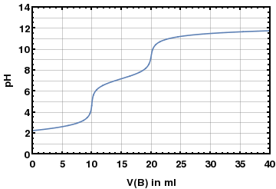
Titrering af polyhydron syre

Slide 13
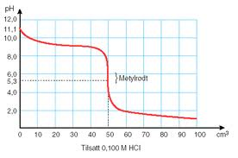
Base-opløsning titreres med syre

Slide 14
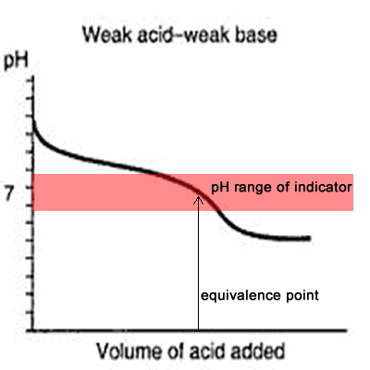
Svag base-opløsning titreres med svag syre – anvendes ikke i praksis

